Slide 1
MHW3
Flavia Gaglio,
O46002003

Slide 2
API: Open Library
Con questa API, nella sezione «two», ovvero nella parte del quiz in cui si doveva selezionare un personaggio della serie tv Criminal Minds, ho voluto associare ad ognuno di essi un autore di romanzi horror.

Slide 3
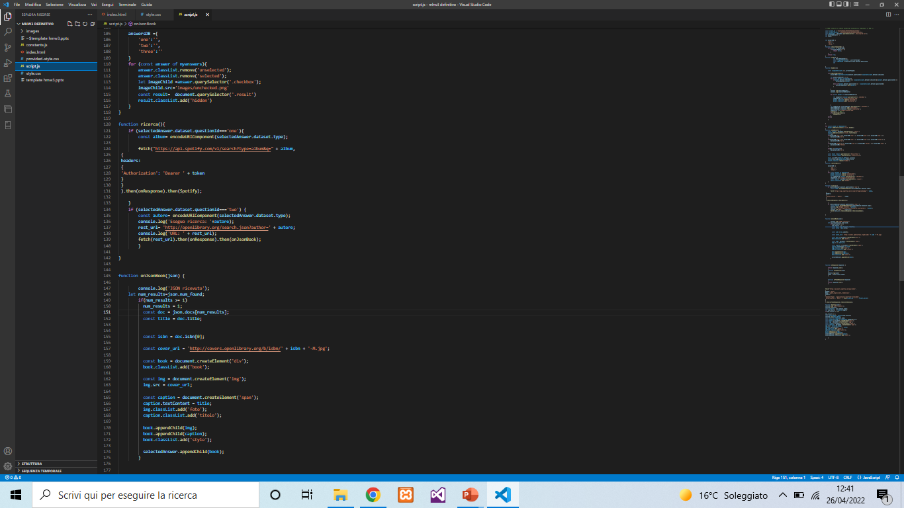

Slide 4
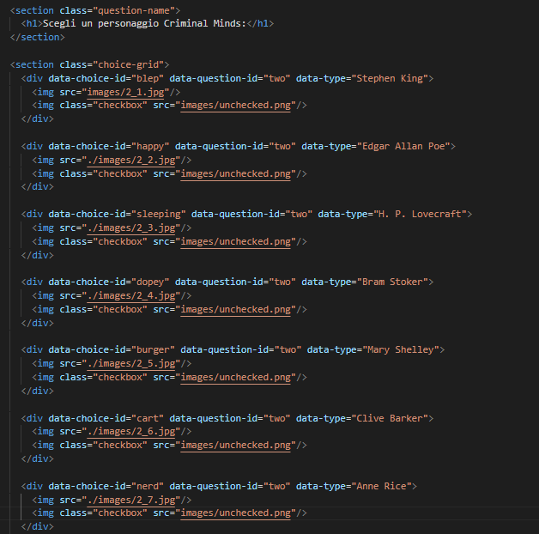

Slide 5
Api: spotify
Con Spotify vado ad implementare un Oauth 2.0 per permettere l’accesso ad applicazioni terze. Effettuando l’iscrizione alla piattaforma questa ci restituisce un client_id e un client_secret che ci permettono di recuperare un token d’accesso.
Tramite questa API ho collegato ad ogni personaggio appartenente alla prima sezione del quiz un album con la colonna sonora di Breaking Bad.

Slide 6
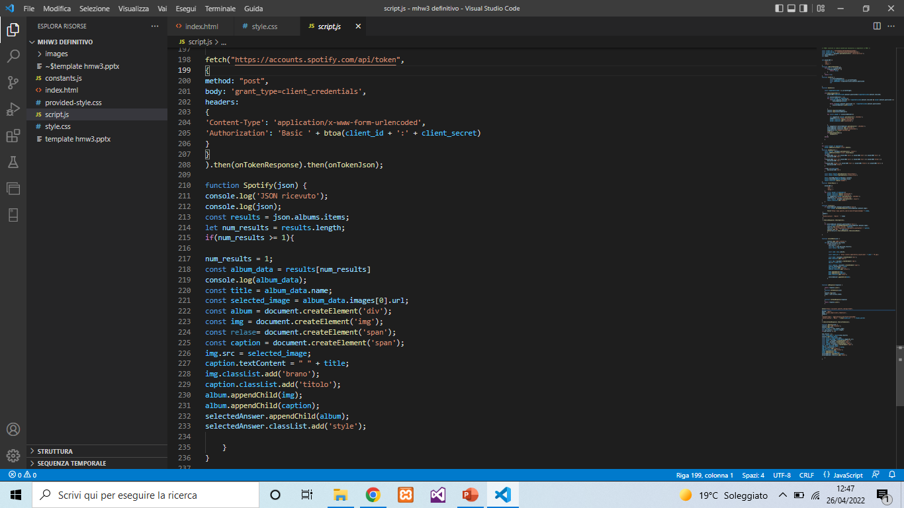

Slide 7
